Slide 1
Лекция 19. Уравнения Максвелла.
Сегодня: четверг, 28 ноября 2013 г.
19.1. Ток смещения.
19.2. Закон полного тока.
19.3. Единая теория электрических и магнитных полей Максвелла. Система уравнений Максвелла.
19.4. Пояснения к теории классической электродинамики.
19.5. Скорость распространения электромагнитного поля.
19.6. Волновое уравнение

Slide 2
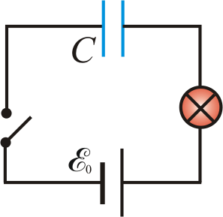
19.1. Ток смещения.
Если замкнуть ключ (рис. 19.1), то лампа при постоянном токе – гореть не будет:
емкость C – разрыв в цепи постоянного тока.
Но вот в моменты включения лампа будет вспыхивать.
Рис. 19.1

Slide 3
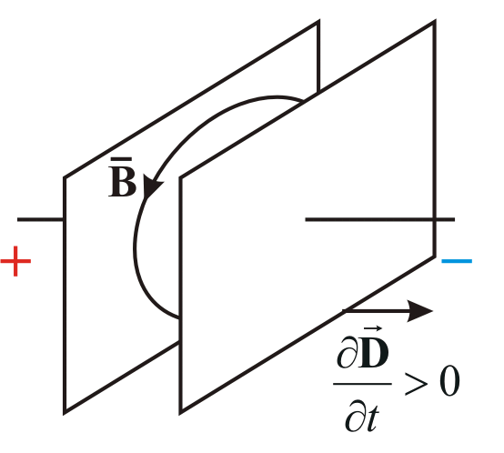
При переменном токе – лампа горит, хотя нам ясно, что электроны из одной обкладки в другую не переходят – между ними изолятор (или вакуум).
В промежутке между обкладками появляется магнитное поле

Slide 4
Для установления отношений между изменяющимся электрическим полем и вызываемым им магнитным полем Максвелл ввел понятие ток смещения.
Такой термин имеет смысл в таких веществах, как например диэлектрики. Там смещаются заряды под действием электрического поля.
Но в вакууме зарядов нет – там смещаться нечему, а магнитное поле есть.
Термин Максвелла «ток смещения» – не совсем удачный, но смысл, вкладываемый в него Максвеллом – правильный.

Slide 5
Максвелл сделал вывод:
всякое переменное электрическое поле порождает переменное магнитное поле.
токи проводимости в проводнике замыкаются токами смещения в диэлектрике или в вакууме.
Переменное электрическое поле в конденсаторе создает такое же магнитное поле, как если бы между обкладками существовал ток проводимости, имеющий величину равную току в металлическом проводнике.

Slide 6
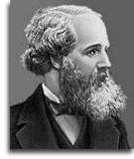
Максвелл Джеймс Клерк
(1831 – 1879) –
величайший английский физик.
Его работы посвящены электродинамике, молекулярной физике, общей статике, оптике, механике, теории упругости.
Самым большим достижением Максвелла является теория электромагнитного поля - система нескольких уравнений, выражающих все основные закономерности электромагнитных явлений.

Slide 7

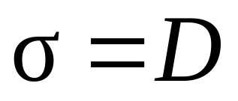
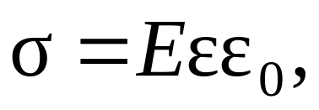
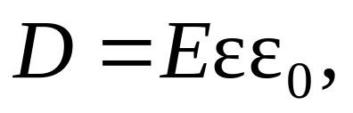
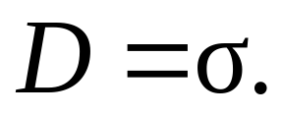
Найдём величину тока смещения.
В свое время мы с вами доказали, что поверхностная плотность поляризационных зарядов σ равна – вектору электрического смещения:
Полный заряд на поверхности диэлектрика и, следовательно, на обкладках конденсатора
q = σS (S – площадь обкладки), тогда

Slide 8
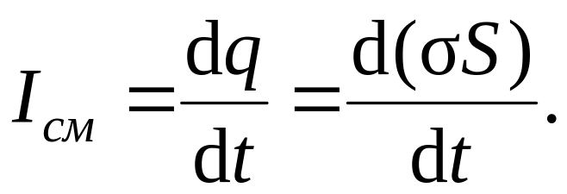
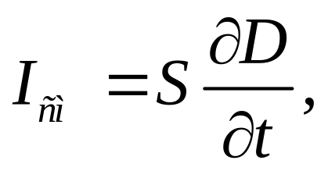
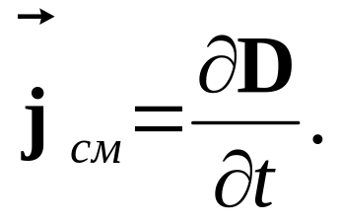
Отсюда
(19.2)
т. е. ток смещения пропорционален скорости изменения вектора электрического смещения
Поэтому он и получил такое название – ток смещения.
Плотность тока смещения

Slide 9

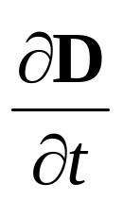
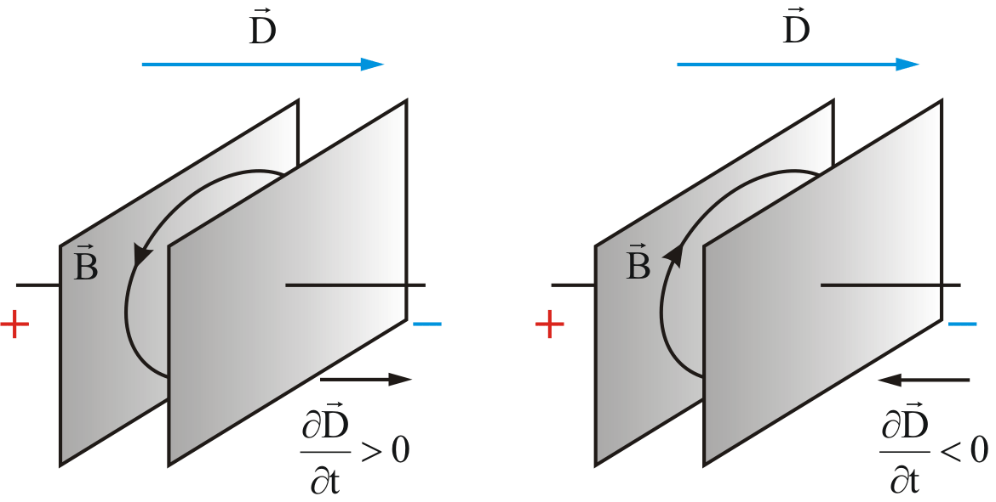
Вихревое магнитное поле , образующееся при протекании тока смещения, связано с
направлением вектора - правилом правого винта.

Slide 10

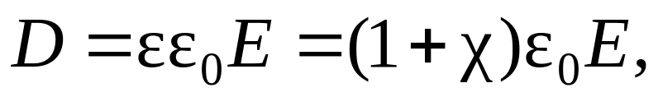
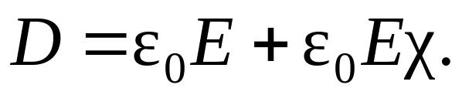
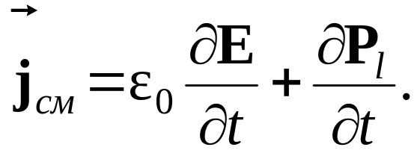
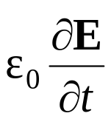
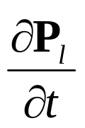
Из чего складывается ток смещения.
Известно, что
Где χ – диэлектрическая восприимчивость среды,
ε – относительная диэлектрическая проницаемость.
Поэтому:
т.е.
Следовательно (19.3)
– плотность тока смещения в вакууме;
– плотность тока поляризации – плотность тока, обусловленная cмещением зарядов в
диэлектрике. Эта составляющая тока смещения выделяет
джоулево тепло (тепло выделяющееся при процедурах УВЧ,…).
Ток смещения в вакууме и в металлах –джоулево
тепло не выделяет.

Slide 11
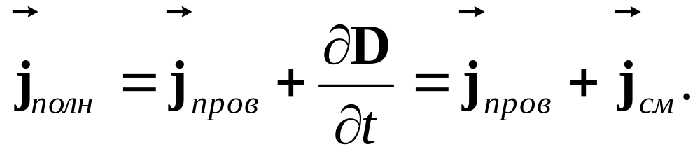
19.2. Закон полного тока.
Если в каком либо проводнике течет переменный ток – ток проводимости, то внутри есть и переменное электрическое поле, т.е. ток смещения.
Магнитное поле проводника определяется полным током:
(19.1)
В зависимости от электропроводности среды и частоты (поля) оба слагаемых играют разную роль:
в металлах и на низких частотах j_{см} << j_{пров}
в диэлектриках и на высоких частотах j_{см} играет основную роль.

Slide 12
Оба члена в уравнении полного тока могут иметь одинаковые знаки и противоположные.
Поэтому j_{полн} может быть как больше, так и меньше тока проводимости или равен нулю.
Если мы имеем разомкнутый проводник, то на его концах обрывается лишь ток проводимости.
Если под током понимать полный ток, то окажется что в природе все переменные электрические токи – замкнуты.
  Этот вывод сделан Дж. Максвеллом.

Slide 13
19.3. Единая теория электрических и магнитных явлений.
Переменное магнитное поле вызывает появление вихревого электрического поля.
Переменное электрическое поле вызывает появление магнитного поля.
Взаимно порождаясь, они могут существовать независимо от источников заряда или токов которые первоначально создали одно из них.
В сумме это есть электромагнитное поле (ЭМП)
Превращение одного поля в другое и распространение в пространстве – есть способ существования ЭМП.

Slide 14
В 1860г. знаменитый английский физик Джеймс Клерк Максвелл создал единую теорию электрических и магнитных явлений, в которой он
использовал понятие ток смещения,
дал определение ЭМП и
предсказал существование в свободном пространстве электромагнитного излучения, которое распространяется со скоростью света.
Конкретные проявления ЭМП – радиоволны, свет, γ – лучи и т.д.
В учение об электромагнетизме уравнения Максвелла играют такую же роль, как уравнения (или законы) Ньютона в механике.

Slide 15
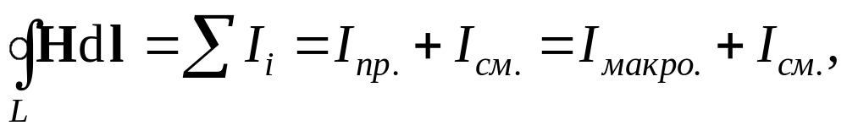
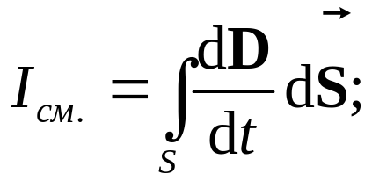
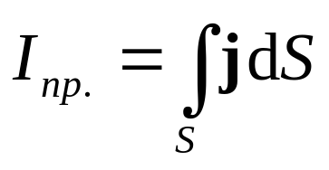
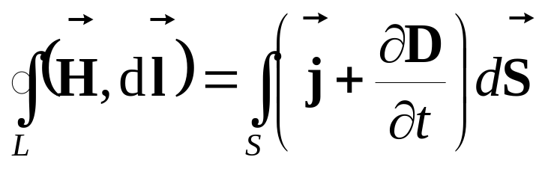
Система уравнений Максвелла.
Теорию ЭМП Максвелл сформулировал в виде системы нескольких уравнений.
Мы знаем теорему о циркуляции вектора напряжённости магнитного поля:
но: , тогда

Slide 16
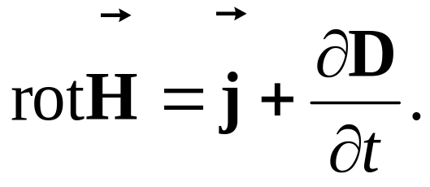
(19.4)
Это уравнение является обобщением закона Био-Савар-Лапласа и показывает, что циркуляция вектора H по произвольному замкнутому контуру L равна сумме токов проводимости и токов смещения сквозь поверхность, натянутую на этот контур.
В дифференциальной форме закон Био-Савара-Лапласа выглядит так:

Slide 17
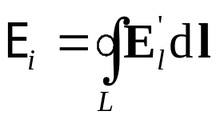
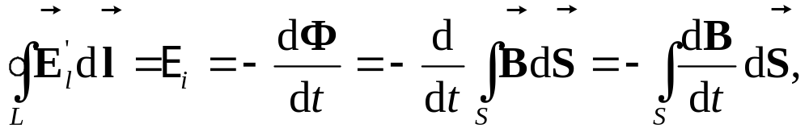
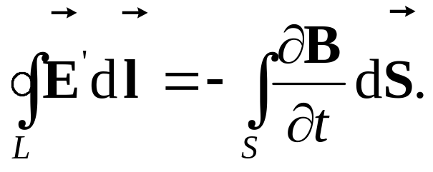
2). Рассматривая явление электромагнитной индукции, мы сделали вывод, что ЭДС индукции
Перейдем от вихревого электрического поля к магнитному:
(19.5)
Это уравнение описывает явление электромагнитной индукции (закон Фарадея) и устанавливает количественную связь между электрическими и магнитными полями: переменное электрическое поле порождает переменное магнитное поле. В этом физический смысл уравнения.

Slide 18
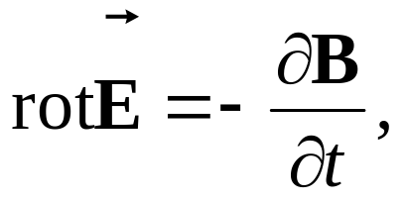


В дифференциальной форме закон Фарадея выглядит так:
(19.6)
Различие в знаках этого уравнения Максвелла соответствует закону сохранения энергии и правилу Ленца.
Если бы знаки при и были одинаковы, то бесконечно малое увеличение одного из полей вызвало бы неограниченное увеличение обоих полей, а бесконечно малое уменьшение одного из полей, приводило бы к полному исчезновению обоих полей.
То есть различие в знаках является необходимым условием существования устойчивого ЭМП.

Slide 19
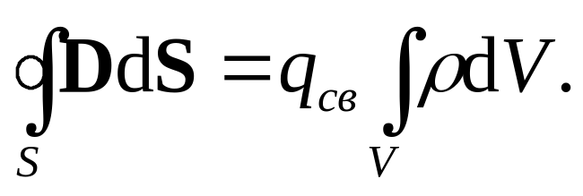


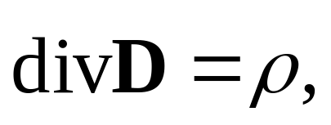
3) Ещё два уравнения выражают теорему Остроградского-Гаусса для электрического и магнитного полей (статических полей)
(19.7)
Поток вектора электрического смещения через замкнутую поверхность S равен сумме зарядов внутри этой поверхности.
Это уравнение показывает так же, что силовые линии векторов и начинается и заканчивается на зарядах.
В дифференциальной форме
(19.8)

Slide 20
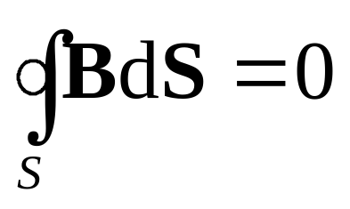

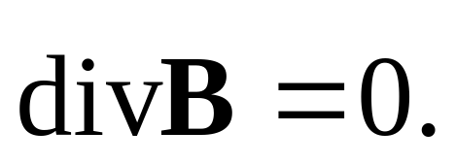
4) И для магнитного поля, теорема Остроградского - Гаусса
(19.9)
Это уравнение выражает, то свойство магнитного поля, что линии вектора магнитной индукции всегда замкнуты и что магнитных зарядов нет.
В дифференциальной форме
(19.10)

Slide 21
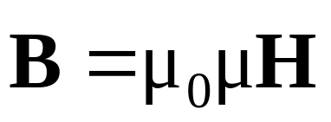
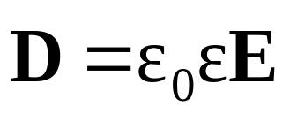
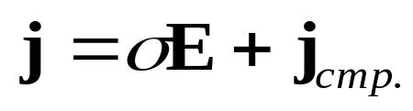
Наконец надо помнить, что величины, входящие в эти четыре уравнения не независимы, и между ними существует связь:
(19.11)
(19.12)
(19.13)
здесь σ – удельная проводимость,
Эти уравнения называются уравнениями состояния или материальными уравнениями.
Вид этих уравнений определяется электрическими и
магнитными свойствами среды.
В общем случае уравнения состояния очень сложны и
нелинейны.

Slide 22
Уравнения (19.4-19.13) составляют полную систему уравнений Максвелла.
Они являются наиболее общими для электрических и магнитных полей в покоящихся средах.
Уравнения Максвелла – инвариантны относительно преобразований Лоренца.
Физический смысл уравнений Максвелла в дифференциальной и интегральной формах полностью эквивалентен.

Slide 23
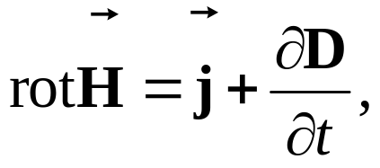
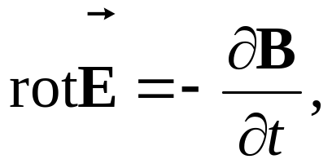
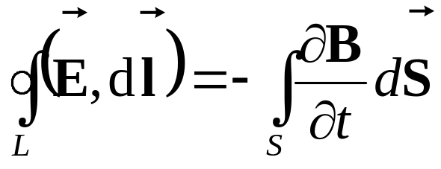
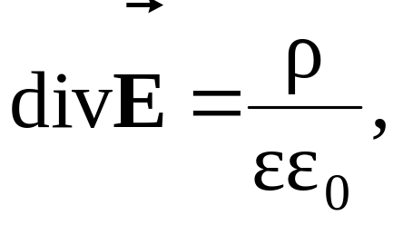
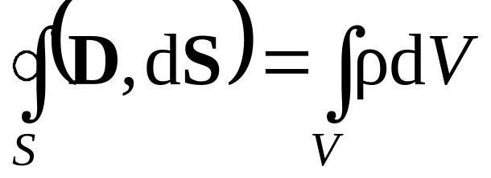
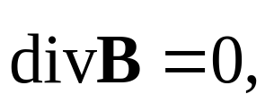
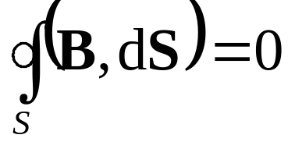
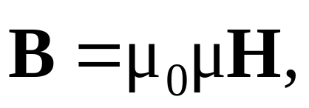
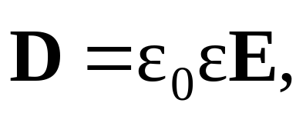
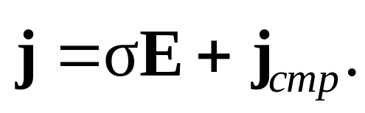
Таким образом, полная система уравнений Максвелла в дифференциальной и интегральной формах имеет вид:
- обобщенный закон
Био-Савара-Лапласа
- закон Фарадея
- теорема Гаусса
- отсутствие магнитных зарядов

Slide 24
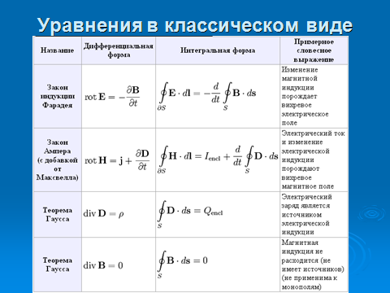

Slide 25
18.4. Пояснение к теории классической электродинамики.
1.Теорией Максвелла называется последовательная теория единого поля ЭМП, создаваемого произвольной системой зарядов и токов.
В этой теории решается основная задача электродинамики – по заданному распределению зарядов и токов отыскиваются характеристики электрического и магнитного полей.
Эта теория явилась обобщением важнейших законов, описывающих электрические и магнитные явления (аналогично уравнениям Ньютона и началам термодинамики).

Slide 26
2. В теории Максвелла рассматриваются макроскопические поля, которые создаются макрозарядами и макротоками.
Расстояния от источников полей до рассматриваемых точек много больше размеров атомов.
Периоды изменения переменных электрических и магнитных полей много больше периодов внутренних процессов.

Slide 27
3. Теория Максвелла имеет феноменологический характер. В ней не рассматривается внутренний механизм явлений в среде. Среда описывается с помощью трёх величин ε, μ и σ.
4. Теория Максвелла является теорией близкодействия, согласно которой электрические и магнитные взаимодействия происходят в электрических и магнитных полях и распространяются с конечной скоростью, равной скорости света в данной среде.

Slide 28
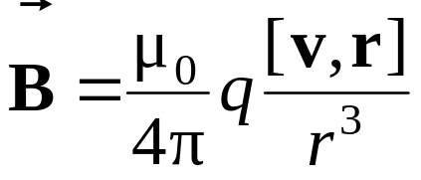
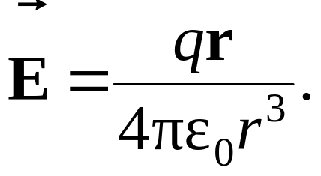
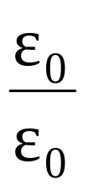
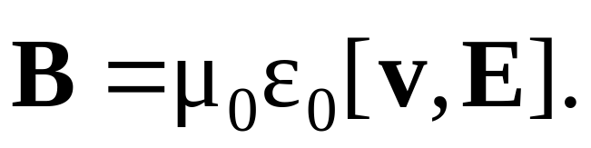
19.5. Скорость распространения ЭМП
Как только Максвелл понял, что существует единое ЭМП, которое может существовать независимо от источника, он вычислил скорость распространения этого ЭМП.
Магнитное поле, создаваемое зарядом, движущимся в вакууме со скоростью равно (из закона Био – Савара – Лапласа):
(19.14)
Но точечный заряд создаёт и электрическое поле на расстоянии r:
(19.15.)
Умножая (19.14) на и сравнивая (19.14) с (19.15.) можно записать:

Slide 29

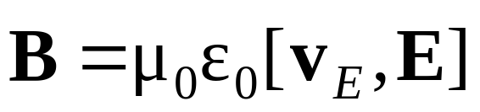






Заряд движется со скоростью , но вместе с ним движется и электрическое поле с той же скоростью.
Раз поле перемещается следовательно оно переменное, а переменное электрическое поле создает переменное магнитное поле. Тогда
(19.16)
где – скорость распростр. электрического поля.
С другой стороны при рассмотрении явления электромагнитной индукции мы получили, что магнитное поле , двигаясь со скоростью , порождает вихревое электрическое поле :
(14.5.5)

Slide 30


Slide 31

Если переменное электрическое и магнитное поля порождают друг друга, то они обязаны двигаться с одинаковой скоростью
(в противном случае явление электромагнитной индукции, и ток смещения мы наблюдали от случая к случаю, изредка, а не всегда, в любом случае).
Итак

Slide 32






1
Теперь заменив на , можно записать:
(знак ' указывает, что одно поле порождает другое и наоборот).
Поскольку вектор выражаемый векторным произведением, всегда перпендикулярен к обоим перемножаемым векторам, то из (19.17) следует, что векторы и вза
имно перпендикулярны
(19.17)

Slide 33






Причём все три вектора образуют правовинтовую систему в направлении
Так как векторы взаимно перпендикулярны, то
Тогда абсолютные значения векторов
и ,
или , следовательно
это и есть скорость
распространения ЭМП в вакууме и равна она скорости света с.

Slide 34


это и есть скорость распространения ЭМП в вакууме и равна она скорости света с:

Slide 35

При распространении ЭМП в среде
а т.к. ε > 1 и μ >1 то всегда υ < c.
В отличие от других форм материи ЭМП не может находиться в состоянии покоя.
Оно всегда движется, причём в вакууме скорость распространения ЭМП всегда равна с, независимо от системы отчёта.

Slide 36



19.6 Волновое уравнение
Распространение волн в однородной среде в общем случае описывается волновым уравнением – дифференциальным уравнением в частных производных:
или
Всякая функция, удовлетворяющая этому уравнению, описывает некоторую волну, причем -фазовая скорость волны

Slide 37




Решением волнового уравнения
является уравнение любой волны, например
сферической:
или плоской :
Для плоской волны, распространяющейся вдоль оси x, волновое уравнение упрощается:
Напоминаю, что Δ =
оператор Лапласа:

Slide 38




Рассмотрим вывод волновых уравнений непосредственно из уравнений Максвелла. Возьмем уравнение для ротора электрического поля, определяемого через производную по времени от магнитной индукции:
Векторно домножим это уравнение на :
Учитывая что
получим:
Дивергенция электрического поля в при отсутствии зарядов рана 0. Тогда получим волновое уравнение для электрической составляющей поля:

Slide 40
Лекция окончена!

